Slide 1
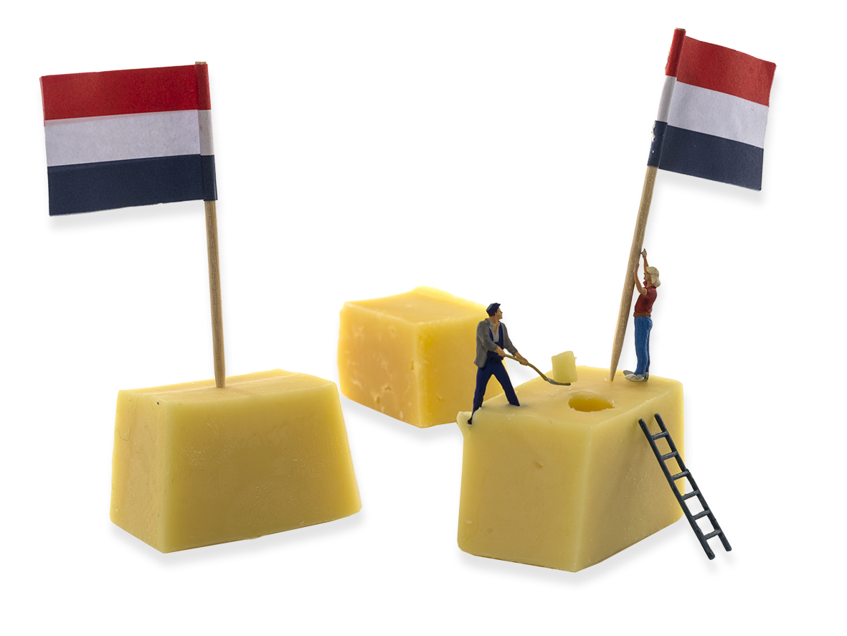
Kernwaarden Nederlandse samenleving

Slide 2
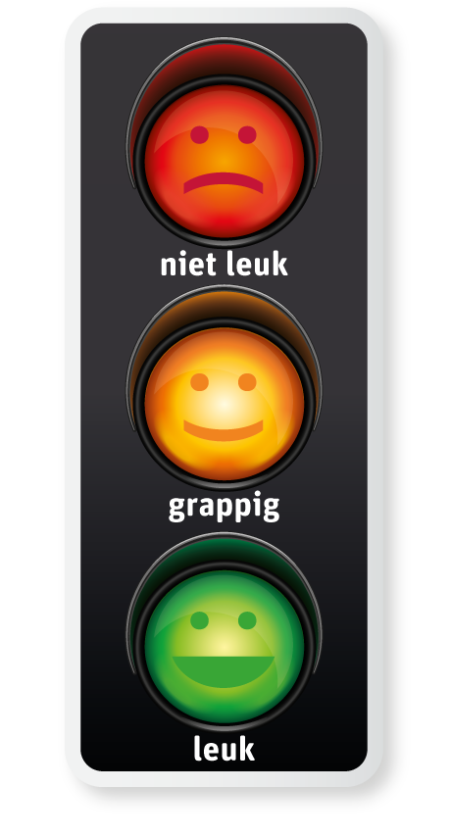
Stoplicht
Voorbeeld:

Slide 3
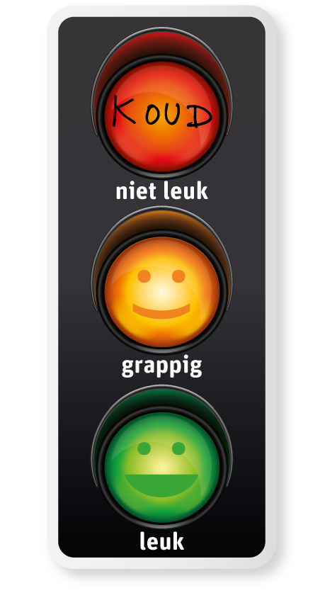
Stoplicht
Voorbeeld:

Slide 4
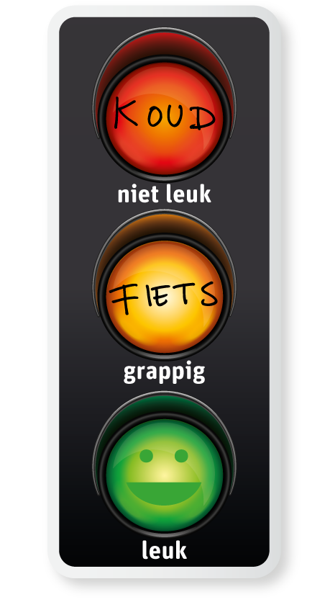
Stoplicht
Voorbeeld:

Slide 5
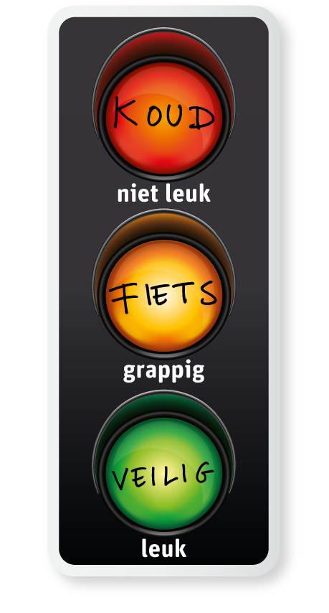
Stoplicht
Voorbeeld:

Slide 6
Muurtje bouwen
Voorbeeld:

Slide 7
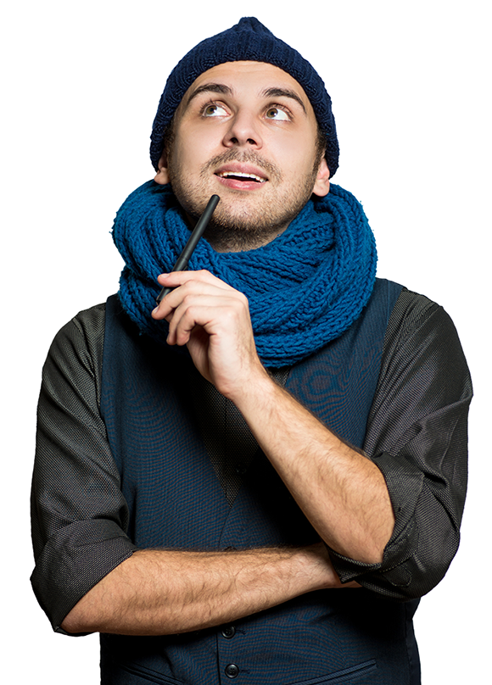
Hoe pak ik dit aan?
?
Hoe zou u dit probleem oplossen?

Slide 8
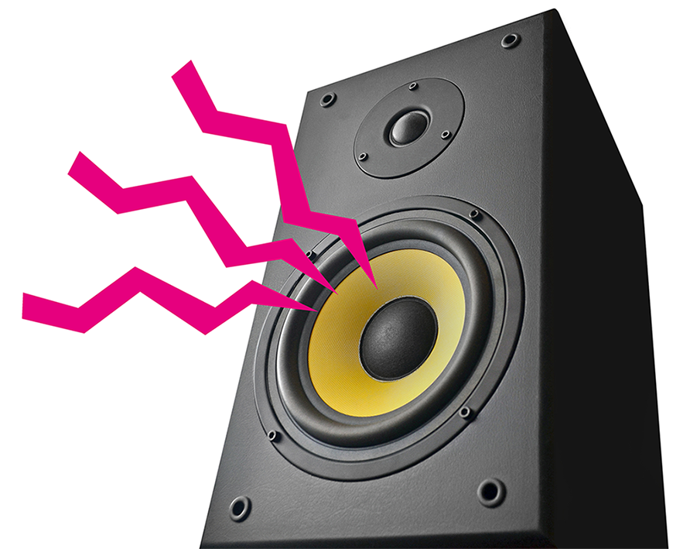
Hoe pak ik dit aan?
Uw buurman draait ‘s avonds laat harde muziek.

Slide 9
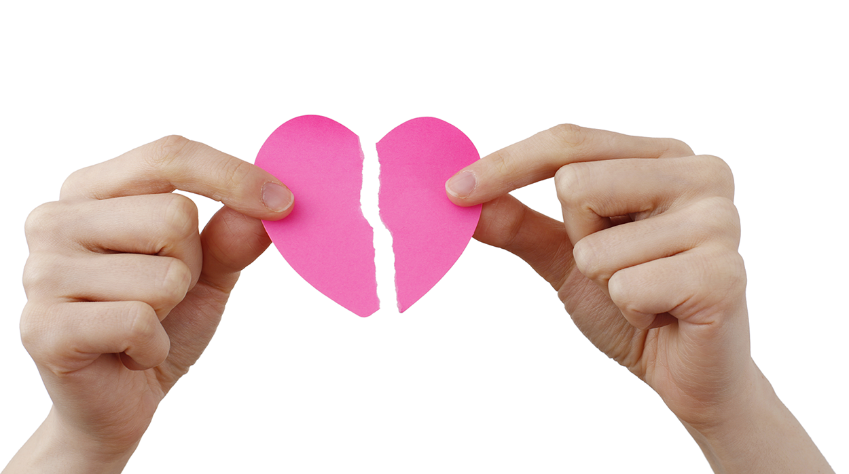
Hoe pak ik dit aan?
U wilt scheiden.

Slide 10
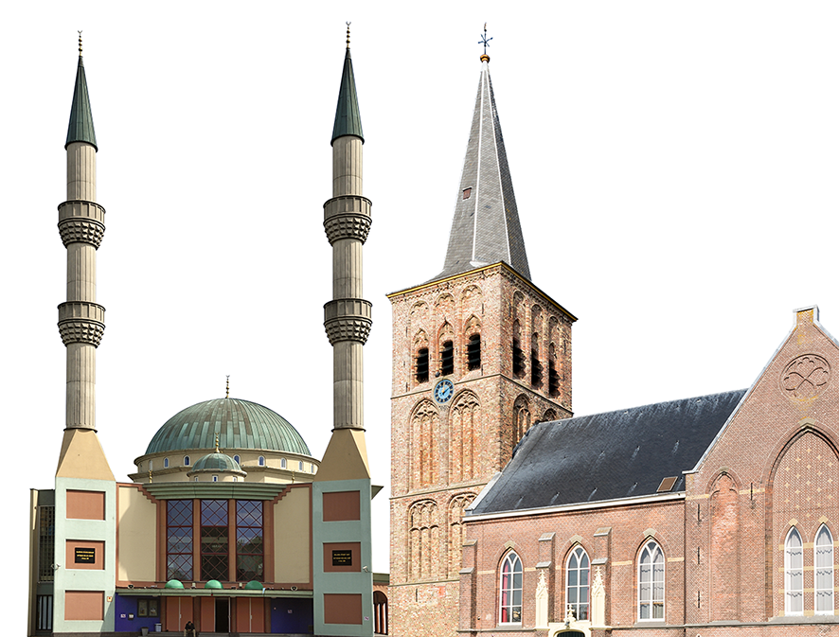
Hoe pak ik dit aan?
U heeft uw oom al een tijd niet gezien
in de moskee of kerk.

Slide 11
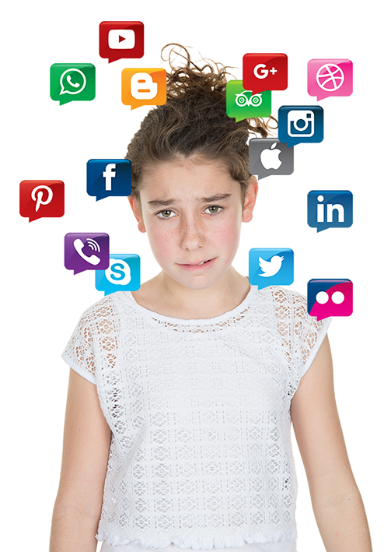
Hoe pak ik dit aan?
Uw dochter vertelt dat een meisje uit haar klas
wordt gepest via sociale media. Uw dochter is bang dat zij de volgende is.

Slide 12
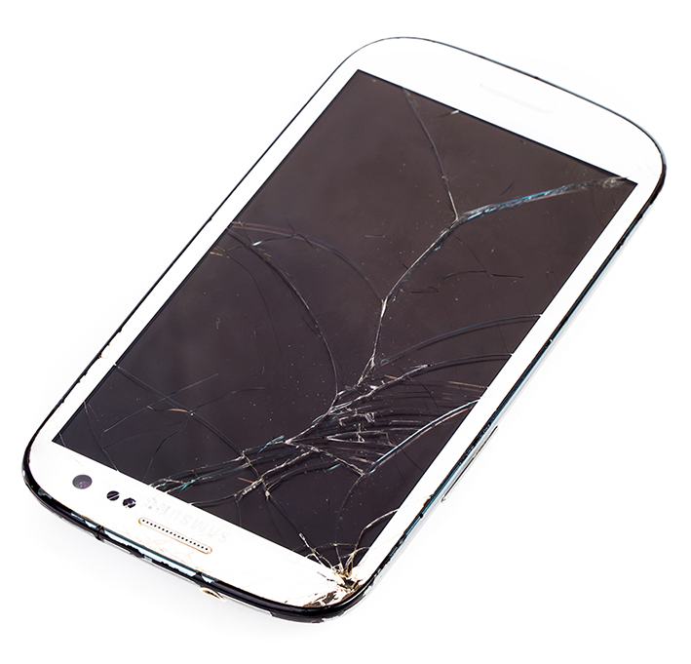
Hoe pak ik dit aan?
Uw nieuwe telefoon is kapot.
De verkoper wil hem niet gratis repareren.

Slide 13
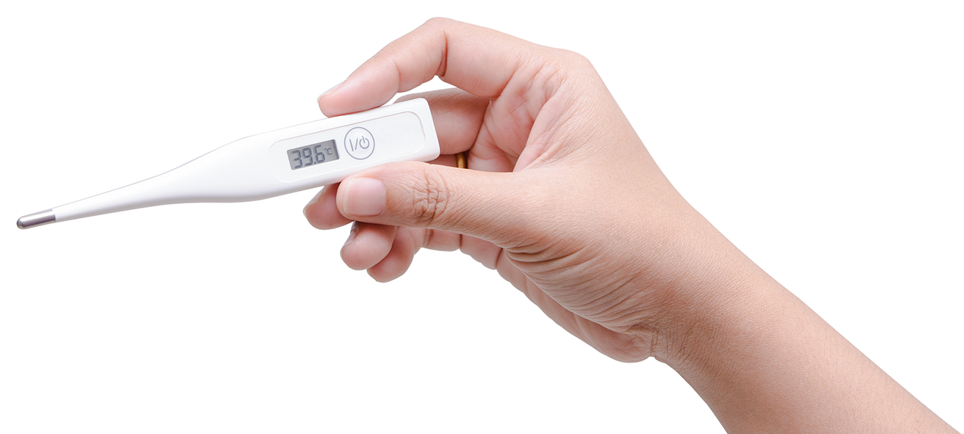
Hoe pak ik dit aan?
Het is weekend en uw dochter van 8 heeft hoge koorts. U weet niet wat u moet doen.

Slide 14
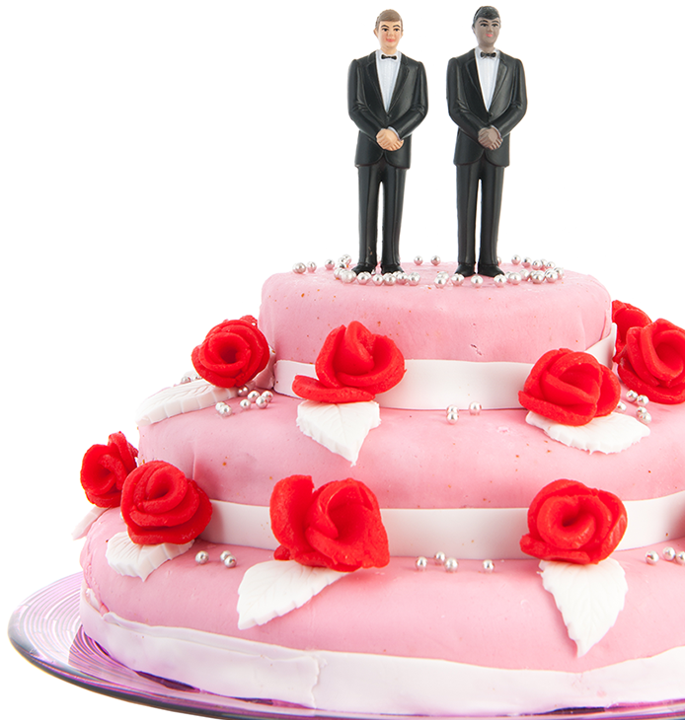
Hoe pak ik dit aan?
Uw collega is homoseksueel en gaat trouwen met zijn vriend. Hij nodigt u uit voor de bruiloft.

Slide 15
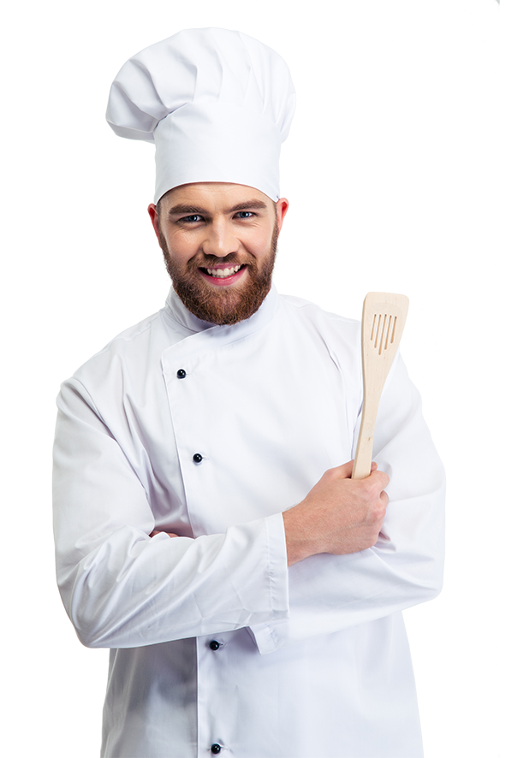
Hoe pak ik dit aan?
U wilt zo snel mogelijk beginnen aan een opleiding tot kok.

Slide 16
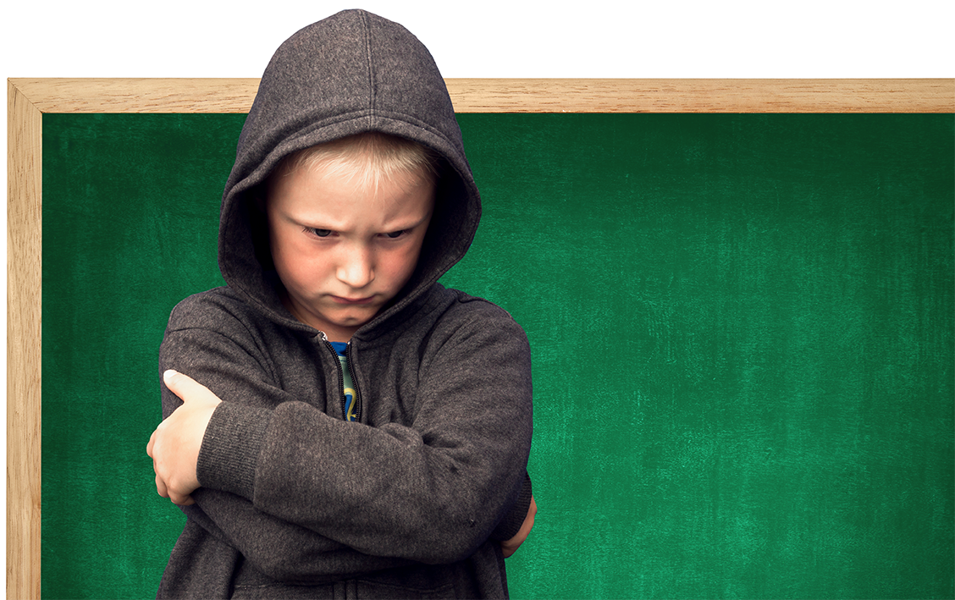
Hoe pak ik dit aan?
Het gaat niet goed met uw kind op school. De juf nodigt u uit voor een gesprek.

Slide 17
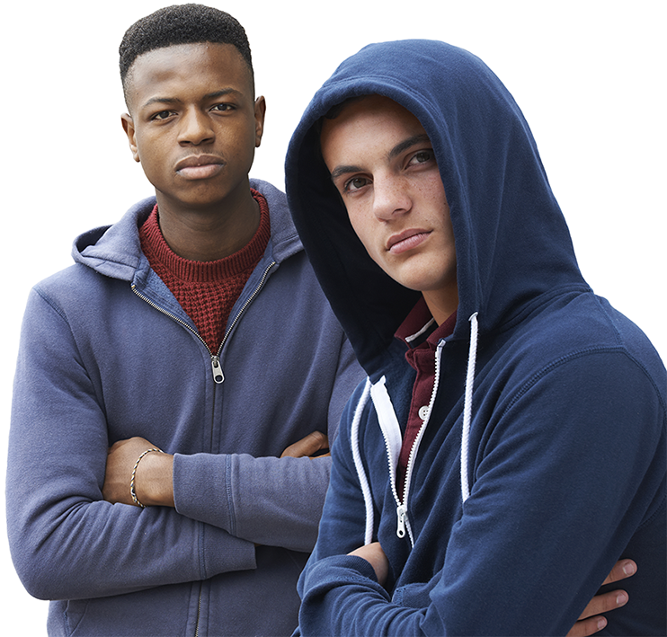
Hoe pak ik dit aan?
U heeft last van een groepje jongens dat steeds op het plein voor uw huis rondhangt.

Slide 18
Mag dit?

Slide 19
Mag dit?
U wilt een vereniging oprichten voor mensen uit uw geboorteland. Mag dit?

Slide 20
Mag dit?
De eigenaar van een restaurant wil alleen vrouwen in de bediening. Mag dit?

Slide 21
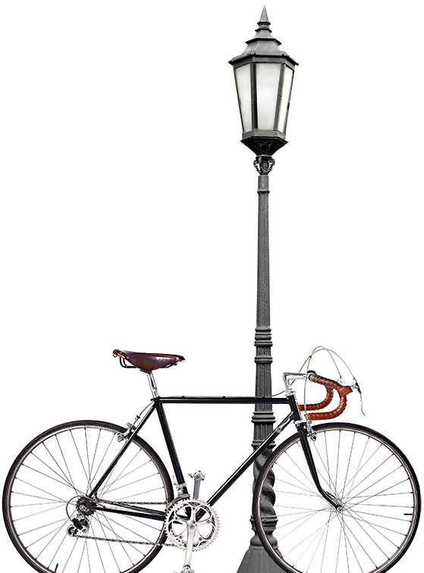
Mag dit?
U ziet iemand een fiets stelen. U geeft de dief een flinke klap op zijn hoofd en belt dan de politie. Mag dit?

Slide 22
Mag dit?
Een politieagente wil een hoofddoek dragen. Mag dit?

Slide 23
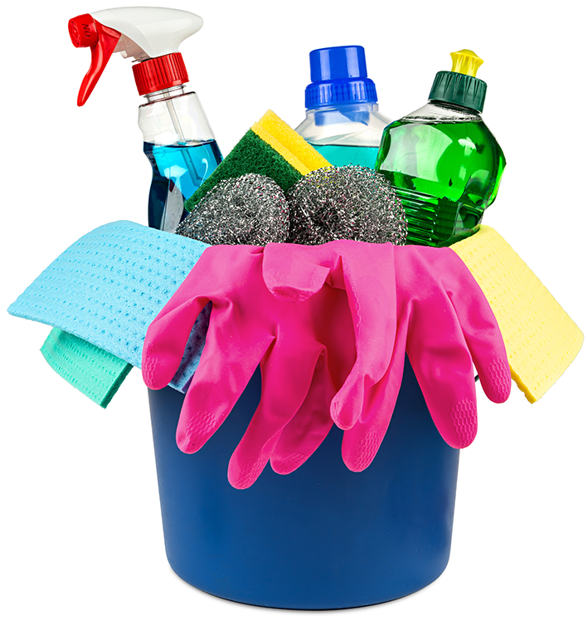
Mag dit?
U heeft een bijstandsuitkering. Om bij te verdienen maakt u schoon bij mensen in de buurt. Mag dit?

Slide 24
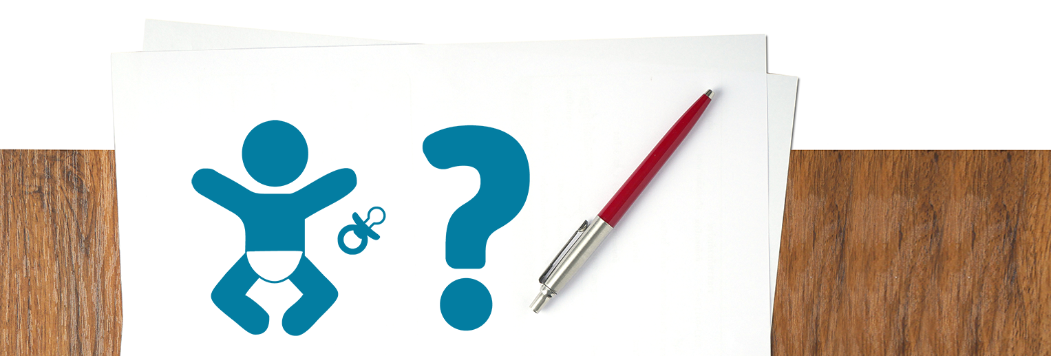
Mag dit?
Een vrouw krijgt tijdens een sollicitatiegesprek de vraag of ze van plan is om kinderen te krijgen. Mag dit?

Slide 25
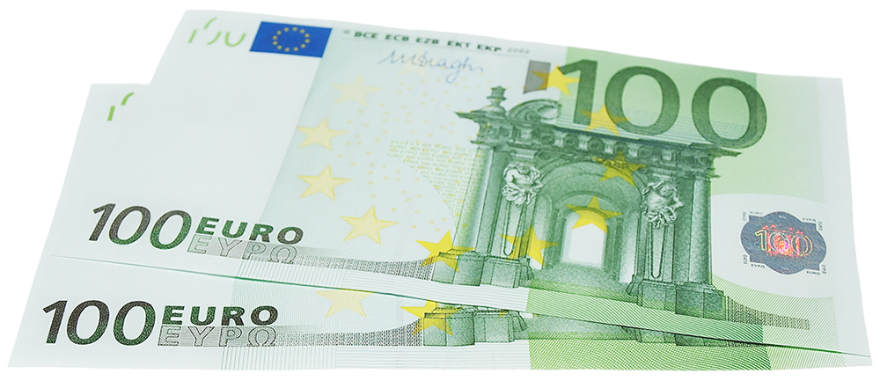
Mag dit?
U werkt elke week vijf hele dagen voor uw baas. Hij betaalt u elke week 100 euro. Mag dit?

Slide 26
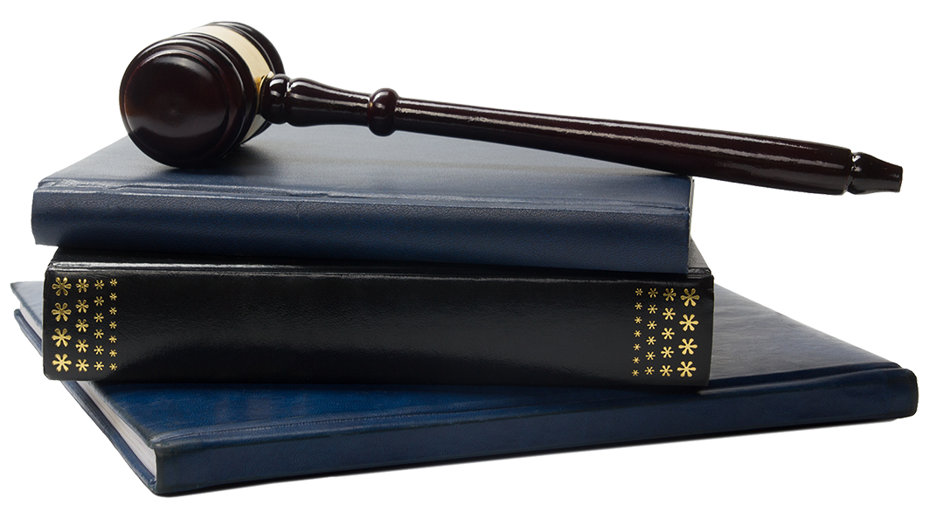
De Grondwet
Welke regels moeten er in de Grondwet?
Wat vindt u?

Slide 27
De Grondwet
Welke regels moeten er volgens u in de Grondwet
staan?
Maak samen met uw groepje uw eigen Grondwet.

Slide 28
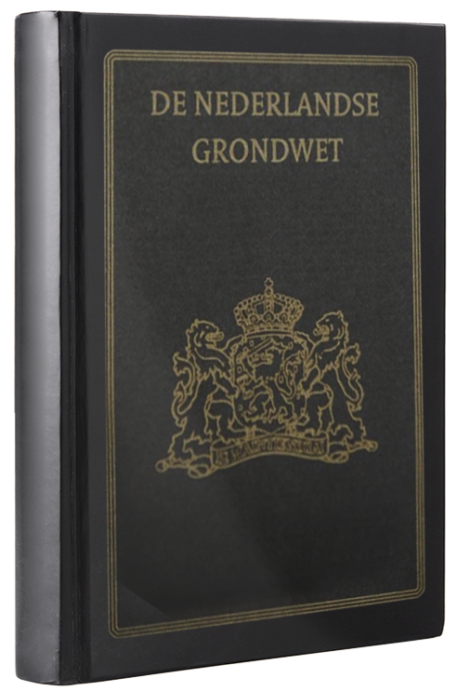
De Grondwet
Welke regels staan ook in de Nederlandse Grondwet?
1. De koning moet zich houden aan de wet.
4. Mannen en vrouwen zijn gelijkwaardig.
7. Je mag zeggen wat je vindt.
8. Alleen de staat mag geweld gebruiken.

Slide 29
De Grondwet
Welke regels staan ook in de Nederlandse Grondwet?
14. Je mag schrijven wat je wilt in de krant,
zelfs over de politiek.
15. Je mag geloven wat je wilt.
20. Iedere burger van 18 jaar of ouder mag stemmen.
22. De doodstraf is niet toegestaan.

Slide 30
De Grondwet
Welke regels staan ook in de Nederlandse Grondwet?
23. Je hebt recht op privacy: je persoonlijke
gegevens zijn beschermd.
26. Iedereen mag een vereniging oprichten.
28. Je kunt alleen gestraft worden voor iets
dat volgens de wet verboden is.

